Slide 1
Day 10: Introduction of Technical Indicator
कुनै पनि कम्पनीको दोश्रो बजारको बर्तमान अवस्था दर्शाउने सूचकहरु नै प्राविधिक सूचकहरु हुन ।
Open Price, Low Price, High Price र Close Price अनि volume हरेक इन्डिकेटरको प्राथमिक डाटा हो यसबाटै सयौ इन्डिकेटर बन्दछन ।
बजारको मुल्य कारोबार रकम र डिमाण्ड सप्लाइको आधारमा विभिन्न सूचकहरु बनेका हुन्छन ।
Indicator हरु Overlay(क्याण्डलमा लगाउने), Oscillators(अलग लाग्ने र छुट्टै व्याख्याको नियम) मुख्य गरि दुइ भागमा बाढिएका छन ।
Lagging (रिभर्सल पत्ता लगाउने)/Leading(सपोर्ट र रेसिस्टेन्स अनुमान गर्ने) भनेर पनि छुट्याउन सकिन्छ ।
विषयगत आधारमा Trend Based, Momentum Based, Volatility र Volume मा आधारित रहेर बर्गिकरण गरिएका हुन्छन ।
इन्डिकेटर नै बजारको ऐना हो र यसबाट गरिएको ट्रेड ७० देखि ८० प्रतिशत सम्म जितिन्छ भन्ने बुझाइ Chartist हरुको छ ।
प्रशिक्षकः रामहरी नेपाल

Slide 2
Most Common Combination of Technical Indicator
Trend based | Momentum/Oscilator Indicator
MACD | Relative Strength Index (RSI) यस्ता खालका इन्डिकेटरले ३ तरिकाले हामिलाइ ट्रेड गर्न सघाउछ । 0 र 100 को विचमा बजारको मोमेन्टलाइ नापेर oversold र over bought पत्ता लगाउने । सम्भावित रिभर्सलको संकेत गर्ने midpoint लाइ क्रस गर्दा buy or sell सिंग्नाल हुने ।
प्रशिक्षकः रामहरी नेपाल

Slide 3
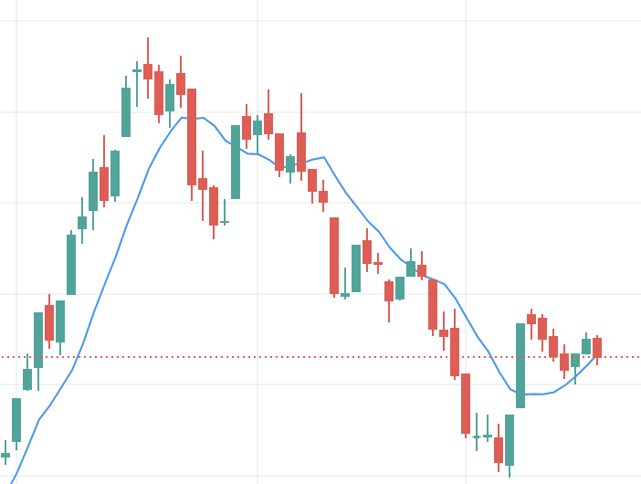
प्रशिक्षकः रामहरी नेपाल
Trend based Indicator: Moving Average
1. Moving Average (Single/Double) | Total sum of Closing price/Number of days पछिल्लो दिनहरुको यसले एभरेज निकाल्छ र जव दिन थपीदै जान्छ तव पुरानो दिन मेटिदै नयां थपिन्छ त्यसैले यसलाइ मुभिङ एभरेज भनिन्छ । मानौ १ देखी ४ तारिख सम्म ५ दिनको को मुभिङ एभरेज २० छ । अव अर्को दिन २ देखी ५ तारिख सम्मको मुभिङ एभरेज निकाल्दा १ को हट्छ र ६ को थपिन्छ । EMA र MA मा खास उस्तो फरक देखिदैन । स्मुथीङको केहि विशेषता थपिएको हुन्छ । यो यस्तो इन्डिकेटर हो यसैको एकल प्रयोगले पनि बजारको प्राविधिक अध्ययन सम्भव छ । ९ दिनको मुभिङ एभरेज एकदमै सर्टटर्म ट्रेडरले २६ दिनको ५० दिनको २०० दिनको मुभिङ एभरेज विशेष ख्याल गर्ने चलन छ । सपोर्ट र रेसिस्टेन्सको रुपमा पनि लगानी अवधीको आधारमा यसलाइ लिने गरिन्छ । स्टपलस वा प्रोफिटबुकको लागि पनि MA को प्रयोग गर्ने प्रचलन छ । Double MA को प्रयोग Strategy: हरेक दिन विशेषको मुभिङ एभरेजको अर्थ हुन्छ धेरै दिनको मुभिङ एभरेज(Slow MA) भन्दा थोरै दिनको मुभिङ एभरेज(Fast MA) बढि हुन थाले मार्केट माथि तिर र धेरै दिनको मुभिङ एभरेज भन्दा थोरै दिनको मुभिङ एभरेज घट्न लागेमा मार्केट तल तिरको संकेत गर्दछ ।

Slide 4
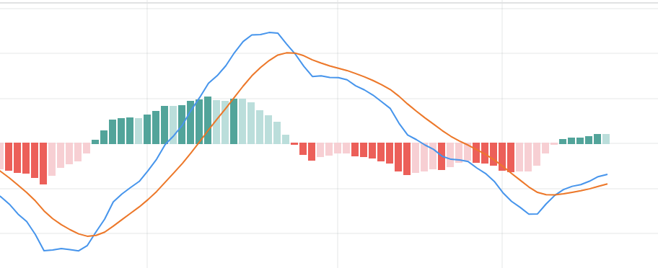
Trend based Indicator: MACD
Moving Average Convergence and Divergence (MACD) मा दुइवटा लाइन हुन्छ MACD Line- MACD Line, Blue Line, (12EMA-26EMA), %K Signal Line: Red Line, Signal Line (The Nine day ema (Difference of two EMA), %D Histogram: Baseline is Considered as boarder for Uptrend and Downtrend, Upper Histogram means Up Trend is there, Lower Histogram Means Lower Trend Here. Strategy: जव एमएसिडि लाइनले सिग्नाल लाइनलाइ तल तिरबाट काट्छ त्यो हाम्रो लागि किन्ने सिग्नाल हो । जव एमएसिडि लाइनले माथितिरबाट तल तिर सिग्नाल लाइनलाइ काट्छ त्यो सेल सिग्नाल हुन्छ । If sell signal comes under the baseline of histogram it is said that it would be starting phase of Bear, and if Buy signal comes from above the Base line it is bull trend. सिग्नाल दिनु अघि नै हिस्टोग्रामबाट यसको पुर्वानुमान गर्न समेत सकिन्छ । जस्तै सिग्नाल आउनु अघि नै हिस्टोग्राम घट्दै जान्छ र बाइ सिग्नाल आउनु अघि नै हिस्टोग्राम बढ्दै जान्छ । हिस्टोग्राम अरु केहि नभइ दुइ लाइन सिग्नाल र एमएसिडि लाइनको ग्याप हो । See Excel File Here कस्तो MACD को क्रस शक्तिशाली हुन्छ ? हिस्टोग्रामको negative Area बाट आएको Buy कमजोर र Positive area बाट आएको BUy powerful हुन्छ ।
MACD=12-Period EMA − 26-Period EMA
प्रशिक्षकः रामहरी नेपाल

Slide 5
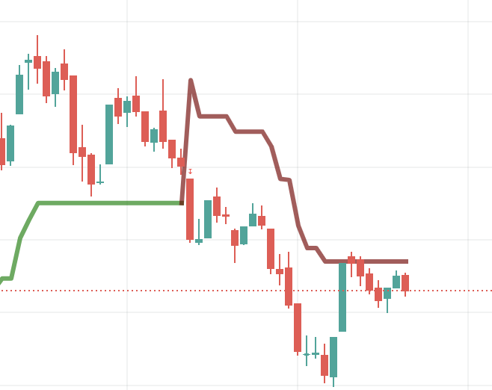
Trend based Indicator: Super Trend
2. Supertrend | यो निकै सरल इन्डिकेटर हो । हरियो रङमा लाइन परिवर्तन भएपछि माथि जान्छ र रातो रङमा लाइन बन्न थालेपछि बजार तल जान्छ भन्ने प्रक्षेपण गरिन्छ । यदि यसको एकल प्रयोग गर्ने हो भने १० length र ३ factor मा राखिन्छ । यदि अरु इन्डिकेटर संग तुलना गर्ने हो भने नेपालको परिप्रेक्ष्यमा १० र २ को संयोजनले छिटो सिग्नाल दिन्छ । ट्रेन्डिङ मार्केटमा मात्र यसले काम गर्छ । 5/20 EMA संग, Excel File | CCI 14 or 29 लिदा ० लाइनलाइ वियरिस रिभर्सल र ० माथि लाइ बुलिश रिभर्सलको रुपमा व्याख्या गर्नु उपयुक्त हुन्छ ।
प्रशिक्षकः रामहरी नेपाल

Slide 6
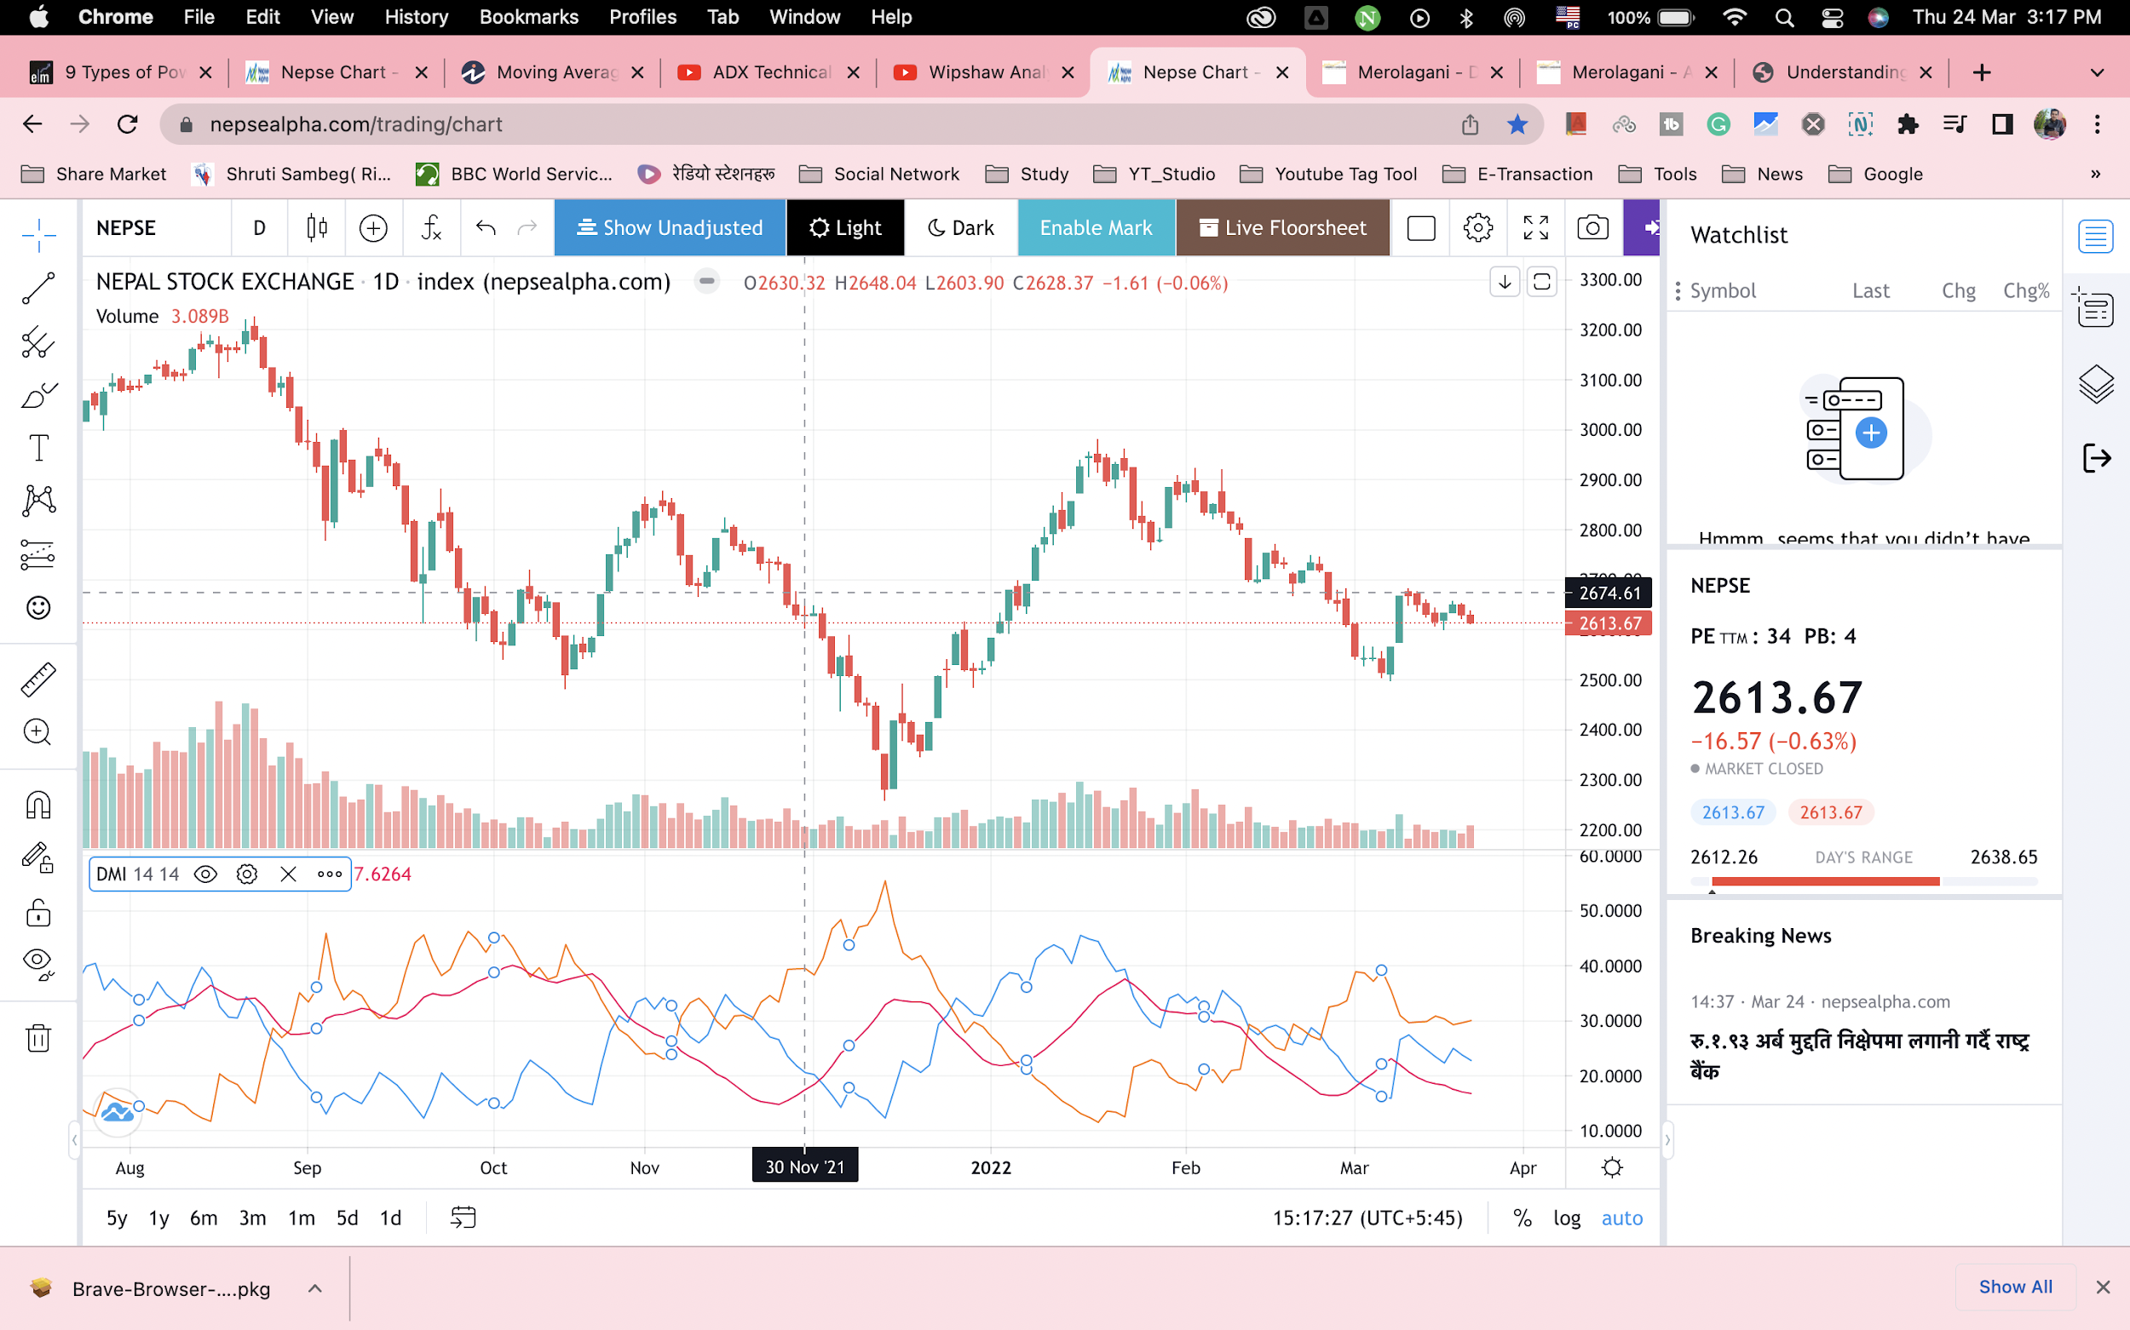
Momentum based Indicator: It shows the strength & weakness of stock Price.
Relative Strength Index (RSI) | लगानीकर्ताले खाएको नाफा र घाटाको आधारमा यसको हिसाव गरिन्छ । ३० को हाराहारिमा किन्न सुरक्षित मानिन्छ भने ७० को हाराहारीमा बेच्न सुरक्षित मानिन्छ । 40-60 मा ट्रेन्ड ट्रेडि स्ट्राटेजि अनुसार जव बजार ६० माथि जान्छ किन्ने बुलमा र जव ४० मुनि आउछ बेच्ने तरिकाले पनि काम गर्ने गर्दछन । Bull मार्केटमा अक्सर RSI ले ५० को वरिपरि सपोर्ट लिन्छ । | नेप्से इतिहाँसमा सबैभन्दा उच्च आरएआइ १४ दिनको २१०० हुँदा हो । नेप्से बढेर २६०० पुग्यो तर आरएसआइ घट्यो ।
Directional Index (DMI) | बजारको ट्रेन्डको शक्तिको यस इन्डिकेटर ले नाप्दछ । ADX Line(Black Color) , र +DI(Positive directional र -DI Line(Negative Directional) गरि यसमा ३ लाइन लाइन हुन्छ । +DI Line: Buyer, -DI Line: Seller We take decision in crossover of +DI line and – DI line. +DI लाइनले यदि माथितिरबाट माइनस –DI लाइनलाइ काटेमा हामि सेल पोजिसन लिन्छौ । तलबाट माथितिर काटेमा त्यो पोइन्टमा हामि किन्ने पोजिसन लिन्छौ । यदि रेडलाइन माथि भए वियरिस र तल भए बुलिश साधारण अर्थमा हामिले बुझ्नु पर्छ । It moves around 0 to 100, and 23 50 & 75 are very important. 0-23 weak trend – No Trade Zone 23-50 Average trend 50-75 Strong Trend 75-100 Extremely Strong Trend Conceptually You can say It is combination of Rsi and MACD

Slide 7
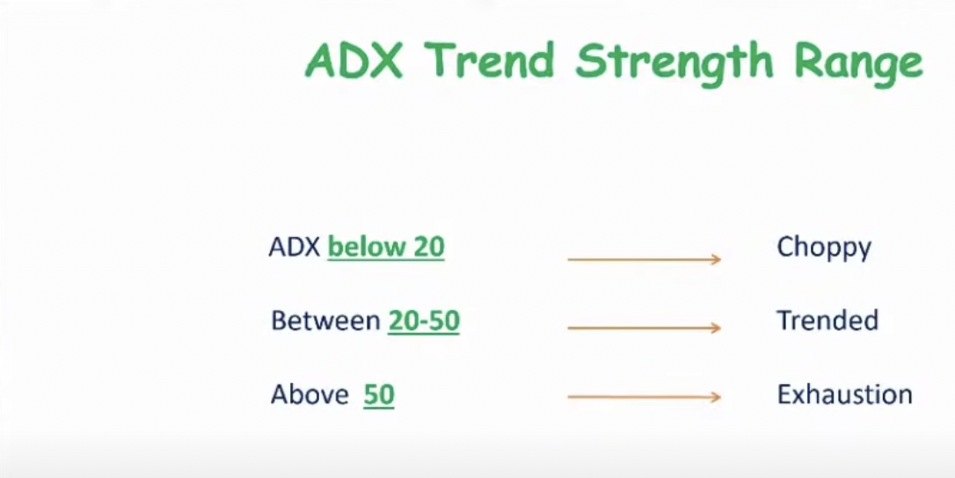

Slide 8
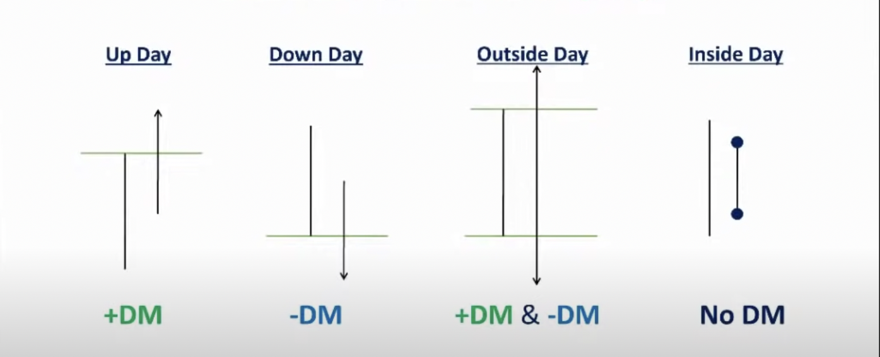
DM formation

Slide 9
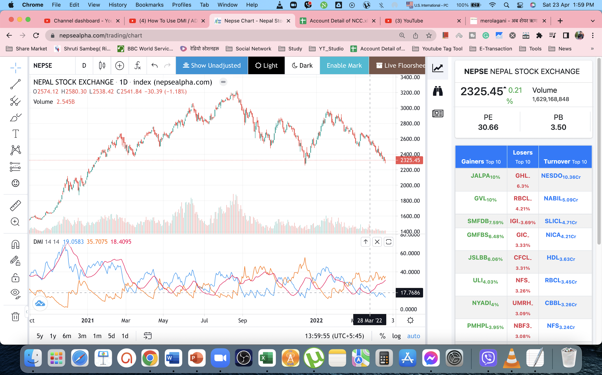
यसको अर्थ गिरावटको वेट बढ्यो भनेको हो ।

Slide 10
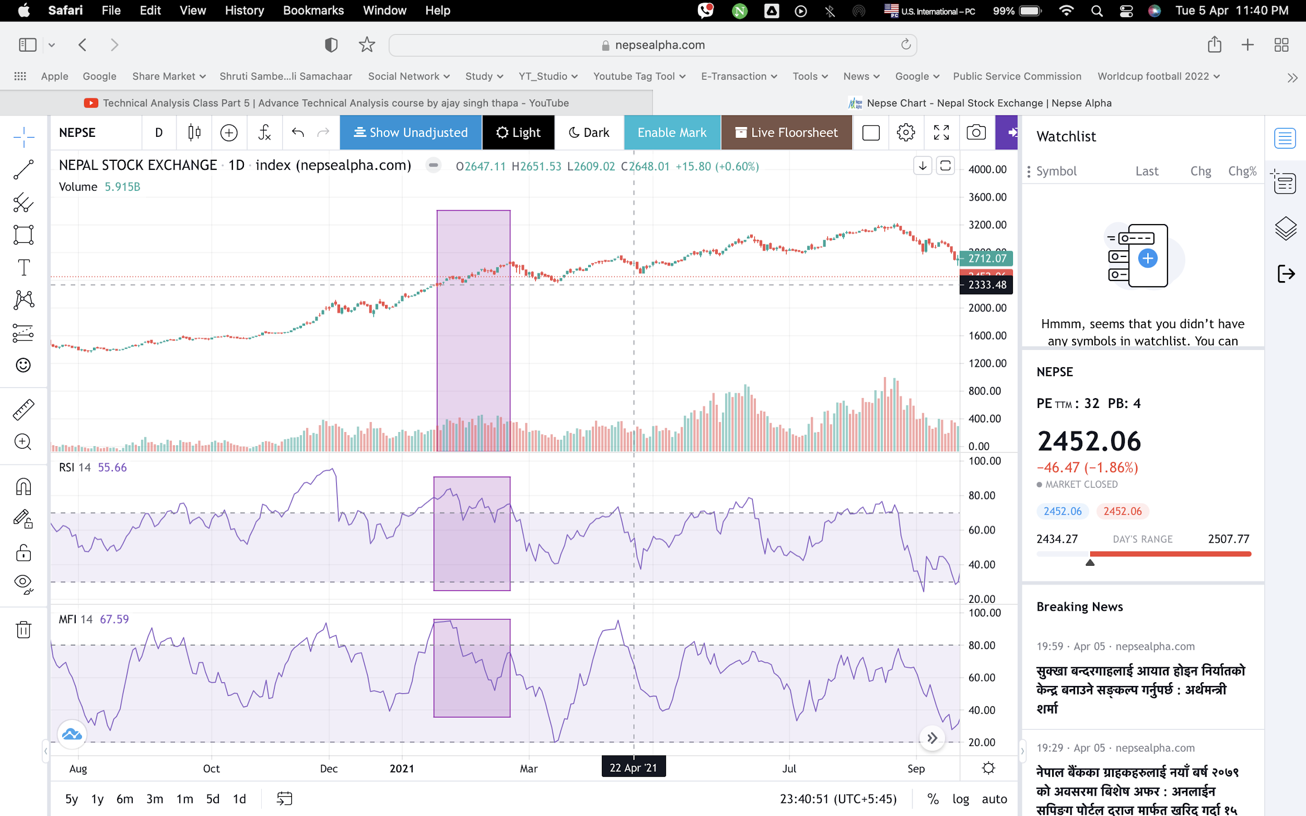
कहिले काहि RSI ले बजारको ट्रेन्डको शक्ति देखाइरहेको हुन्छ । यहाँ चार्टमा नेप्से बढ्न रोकिएको छैन तर Rsi कमजोर अवस्थामा छ ।
Download Excel File of RSI Calculation

Slide 11
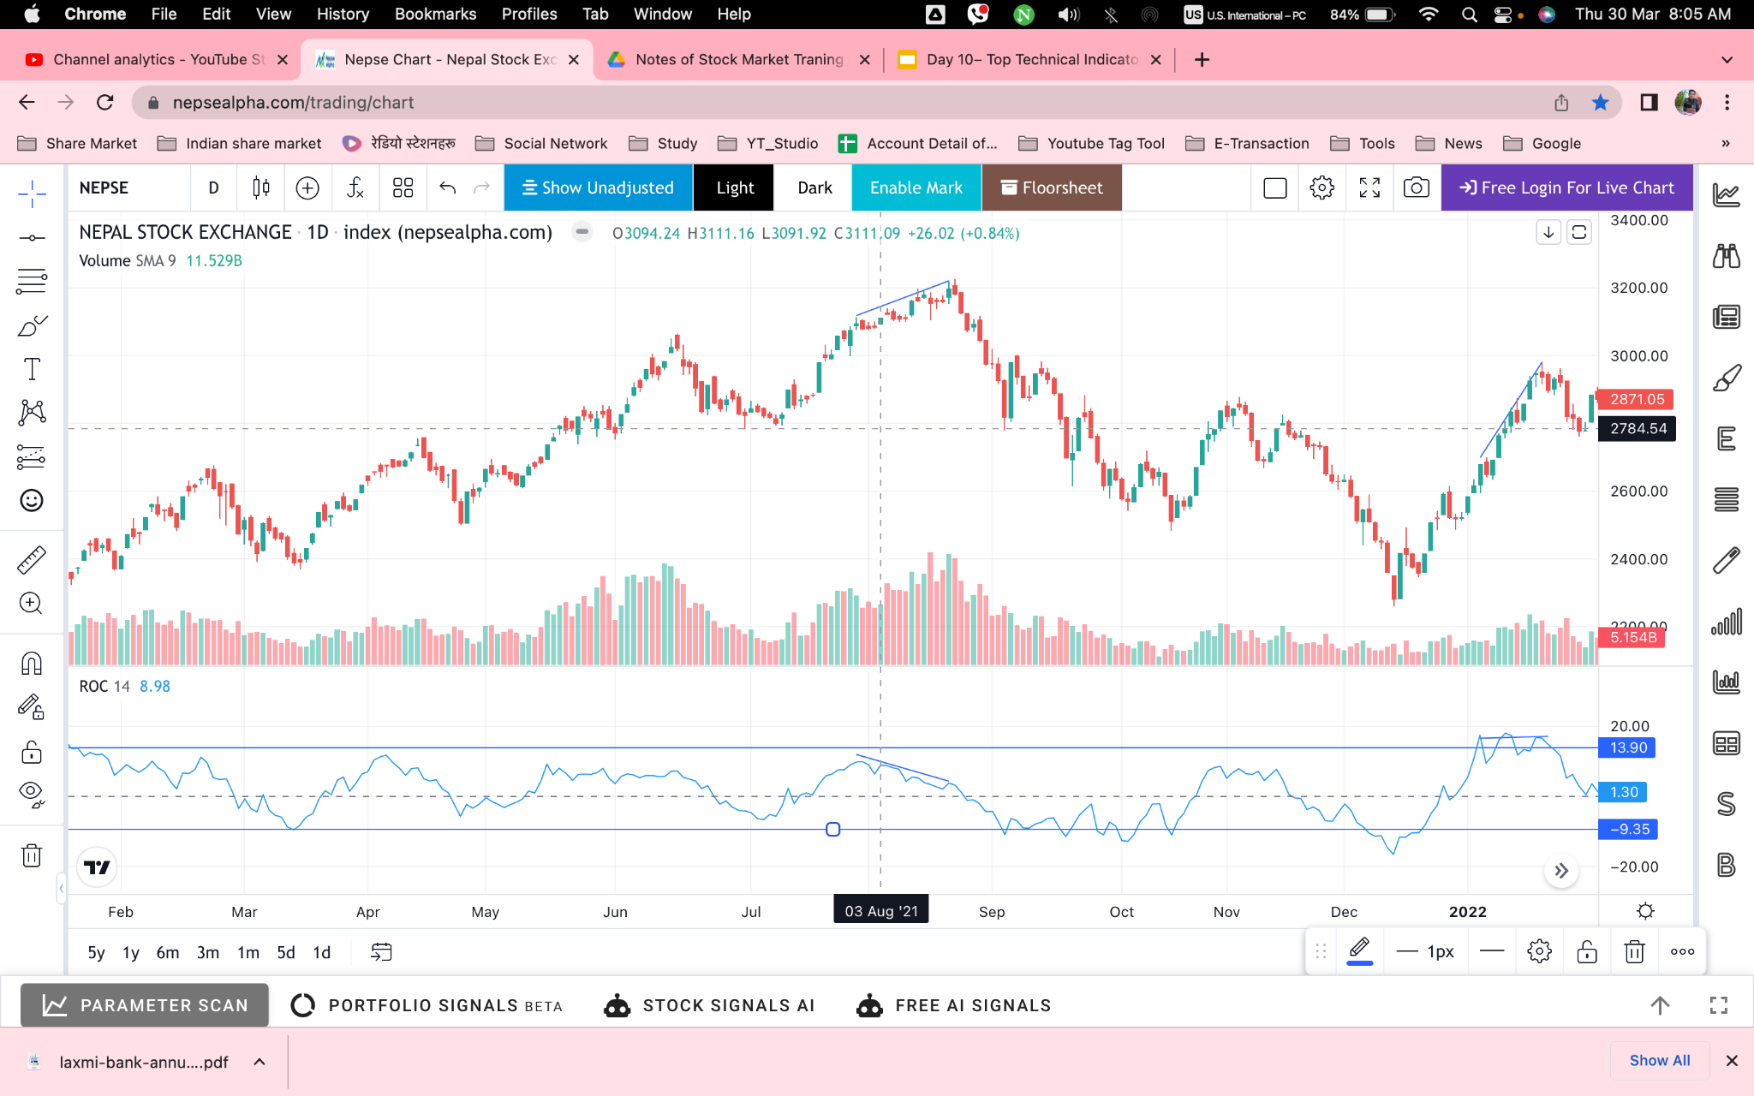
Rate of Change-ROC
यो सम्भावित रिभर्सलको संकेत देखाउने मोमेन्टम इन्डिकेटर हो ।
Indicator–ROC
0 line–neutral zone
above zeroline or rising ROC warns potential bullish reversal
below zeroline or downing ROC warns potential bearish reversal
See image in Next slide

Slide 12
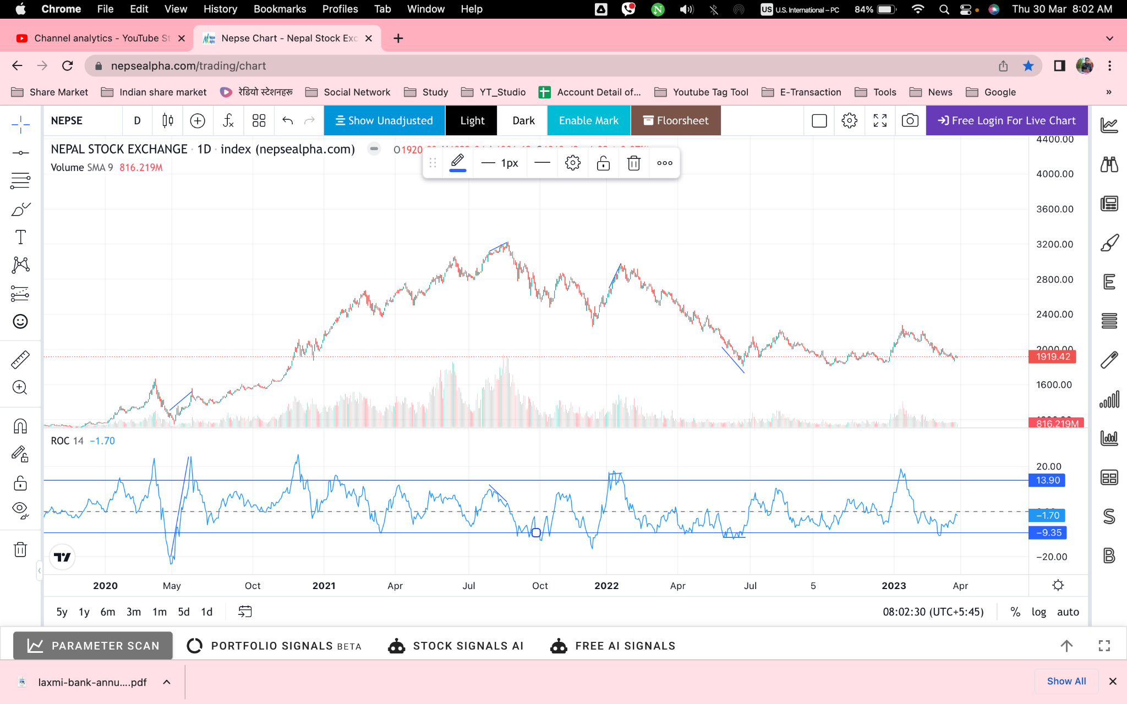
ROC- Rate of Change

Slide 13
Commodity Channel Index- CCI
यो ओसिलेटर +100 र -100 को विचमा रिटेट भै रहन्छ । अरु osciliator जस्तै 0 line प्राय किन्ने र बेच्नेको सिमाको रुपमा काम गरि रहेको हुन्छ । त्यस्तै यसमा आएको डाइभरजेन्सले पनि रिभर्सलको संकेत गर्दछ भने visual inspection बाट overbought र oversold को सिमा पनि कोर्न सकिन्छ ।
अर्को स्लाइडमा हेर्नुहोस ।

Slide 14
